Slide 1
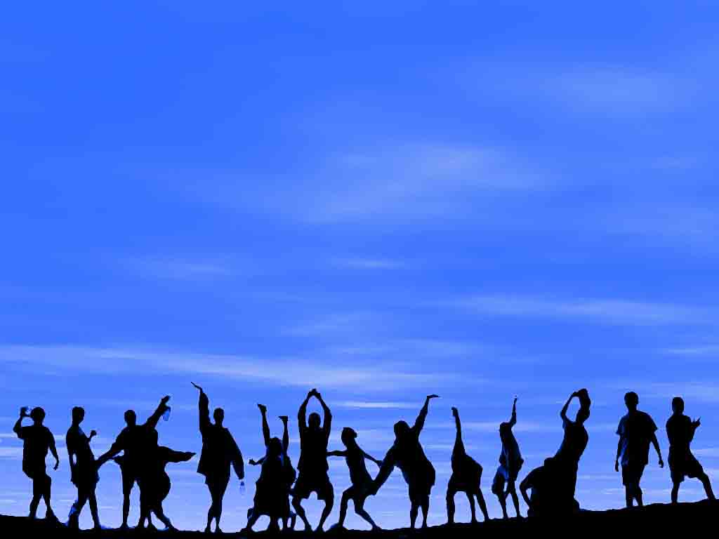
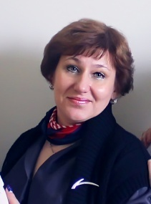
Работа волонтерского отряда
«МЕГАФОН»
Руководитель И.В. Хлопова
Работа волонтерского отряда
«МЕГАФОН»
Руководитель И.В. Хлопова

Slide 2
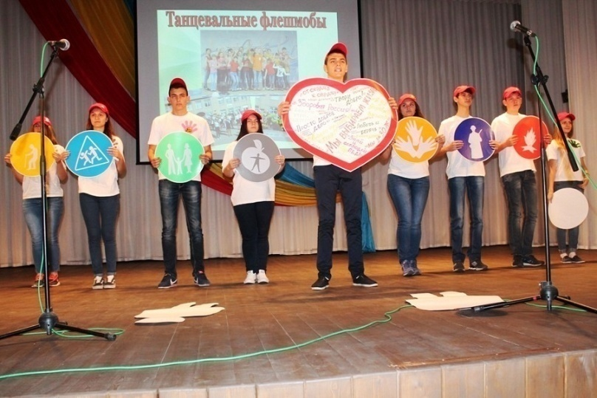
В основе волонтерства лежат идеалы служения и солидарности и вера в то, что вместе мы можем сделать этот мир лучше

Slide 3
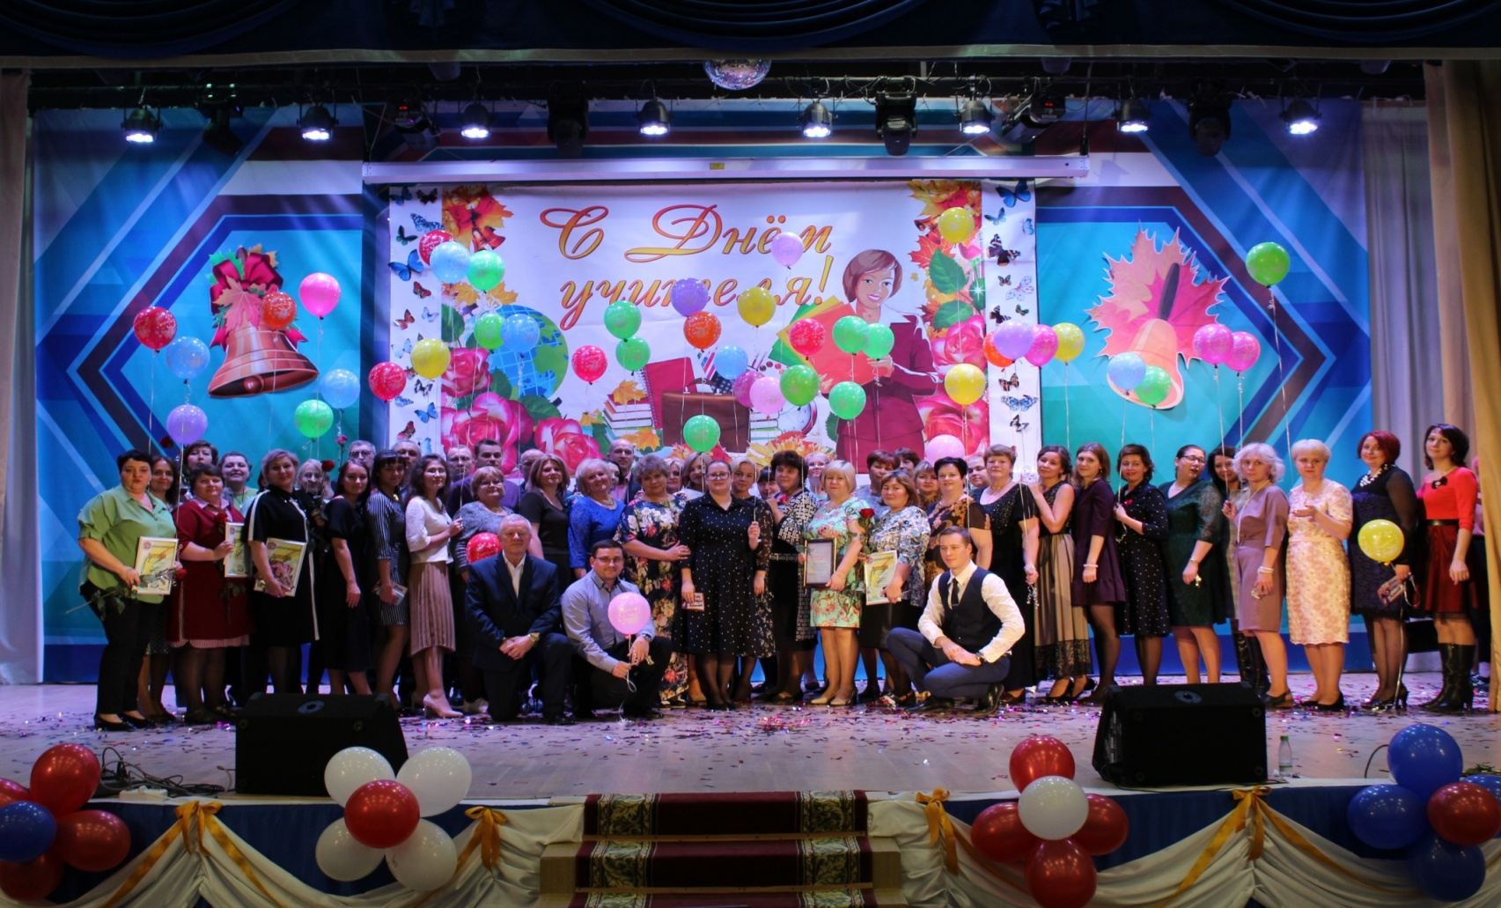
Благодарим наших педагогов за добрые сердца и знания

Slide 4
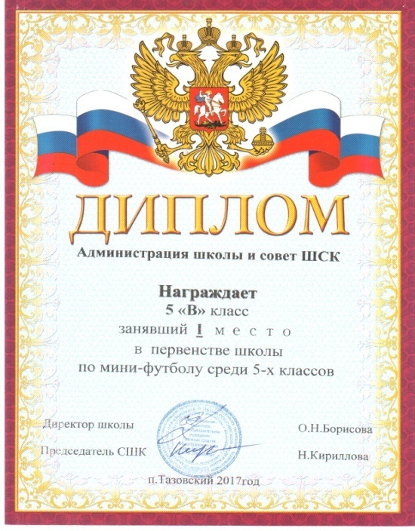
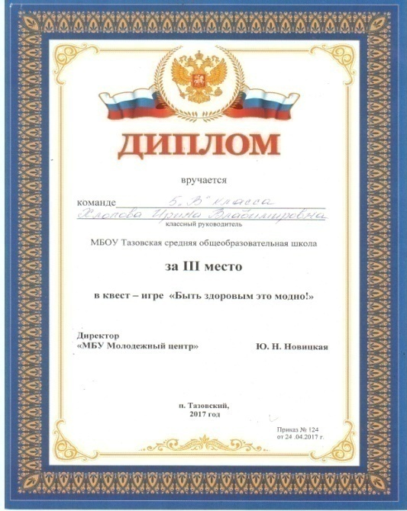
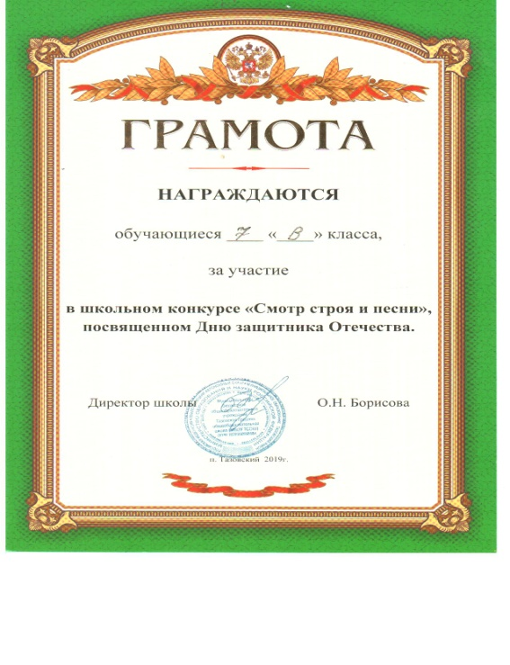
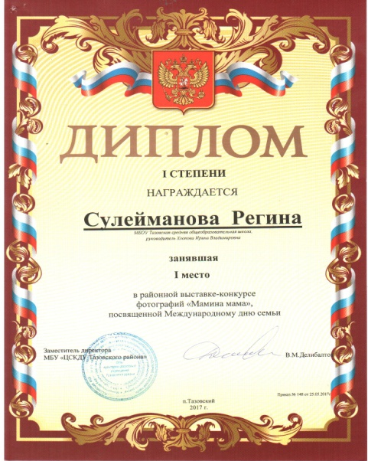
Наши достижения

Slide 5
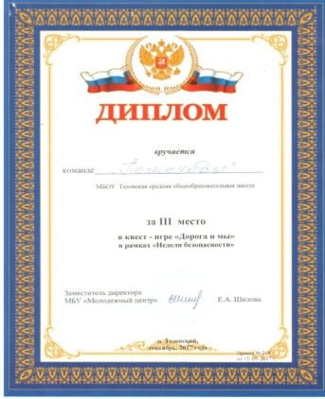
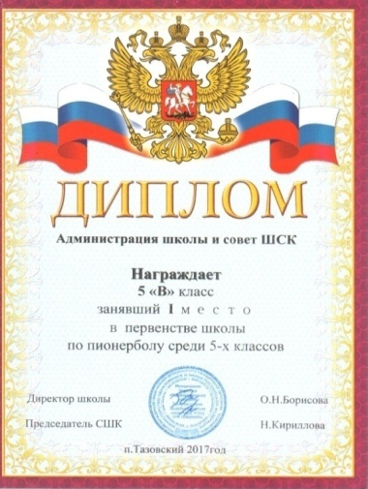
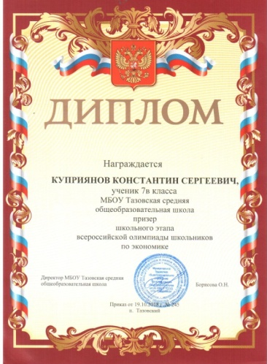

Slide 6
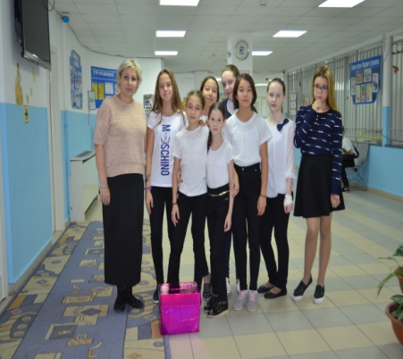
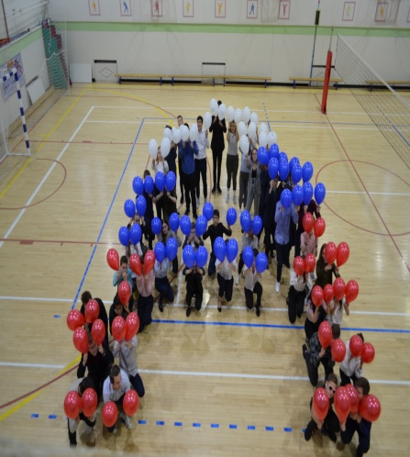
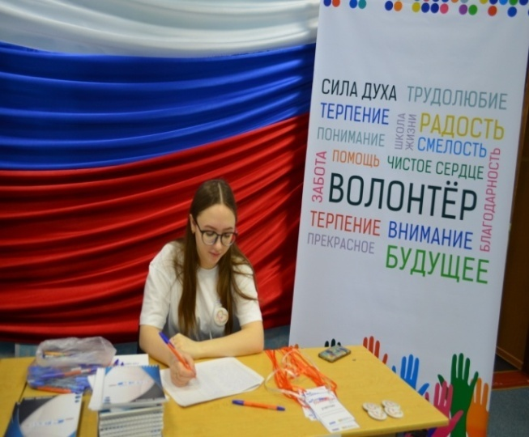
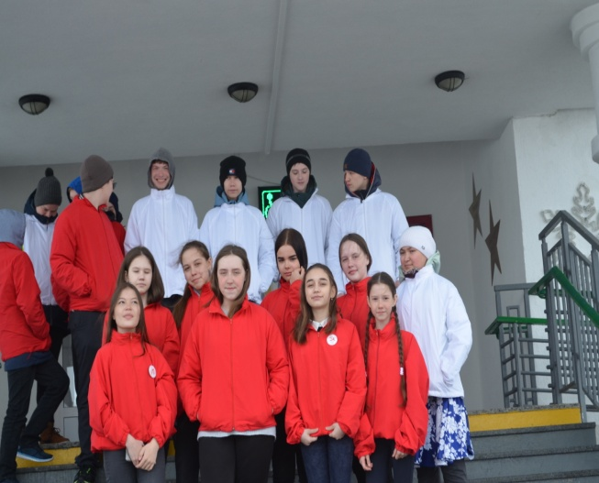
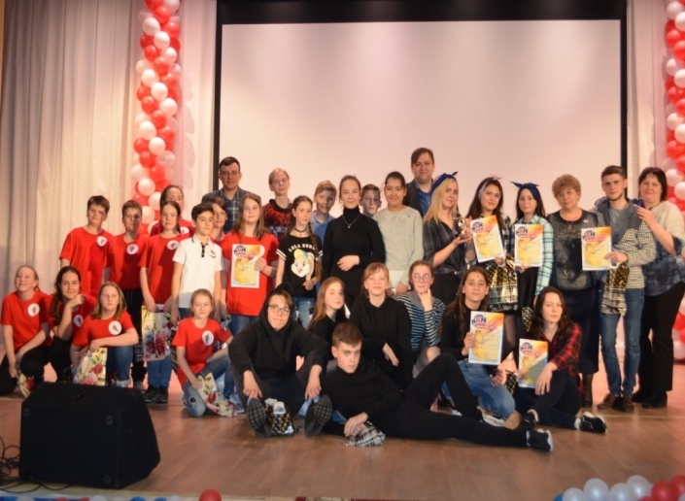
Школьные и районные акции

Slide 7
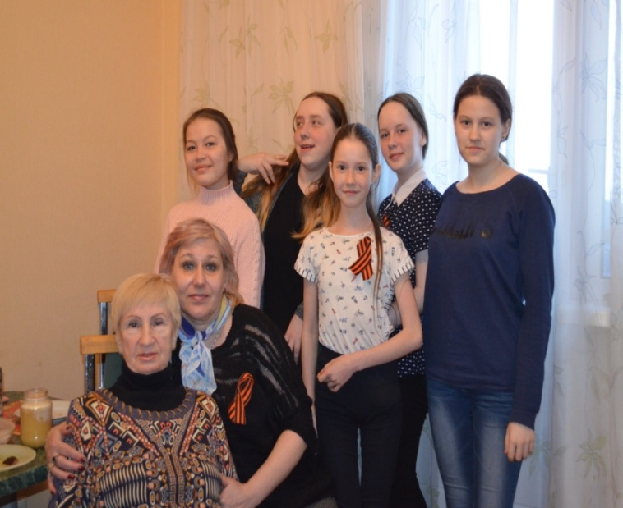
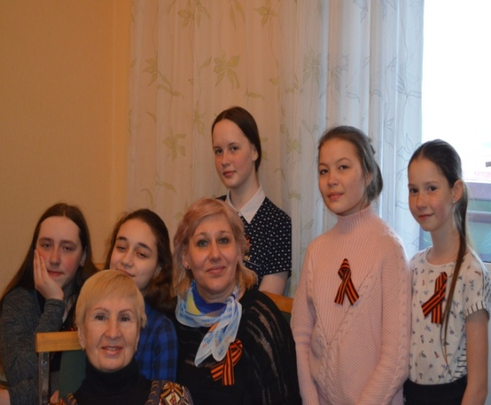
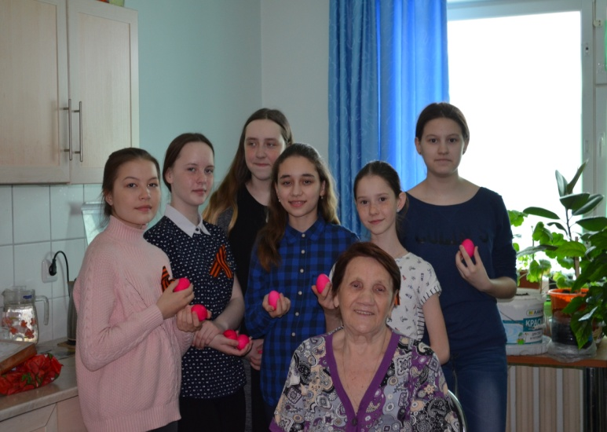
Мы и ветераны
Посещение на дому, оказание помощи

Slide 8
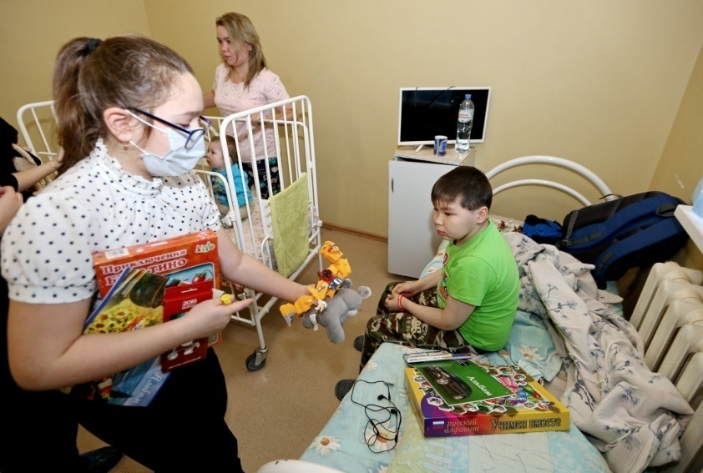
Посещение в больнице детей

Slide 9
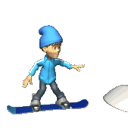
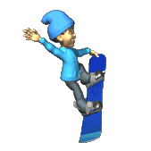
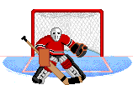
ПРОФИЛАКТИКА

Slide 11
Встань в ряды волонтеров, в ряды тех, кто помогает создавать стабильное и сплоченное общество!
БЛАГОДАРИМ
ЗА
ВНИМАНИЕ!

